Slide 1
«Роль речи в протекании психических процессов»
Презентацию подготовил: Учитель-логопед
Гольдштейн В.А.

Slide 2
План
Психические явления.
Понятие психических процессов.
Познавательные процессы.
Речь.
Свойства речи.
Функции речи.
Виды речи.
Список литературы.

Slide 3
Критерии технологичности
Образовательная технология должна удовлетворять основным требованиям (критерии технологичности)

Slide 4
Психические явления
Психические явления – это любые проявления психики человека. Все психические явления делятся на три категории
Психические процессы
Психические состояния
Психические свойства

Slide 5
Понятие психических процессов
Психические процессы- наиболее быстрые, кратковременные психические явления. Они являются откликом на актуальные события.
Психические процессы тесно взаимосвязаны и сливаются в один процесс психики.

Slide 6
Взаимосвязь психических процессов заключается в том, что восприятие невозможно без ощущений, память без восприятия а внимание без мышления.
К психическим процессам относятся: ощущение, восприятие, внимание, память, мышление, речь, воображение.

Slide 7
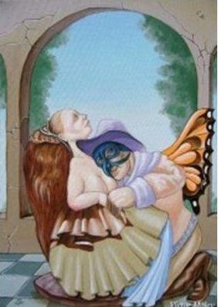
Психический процесс – это течение психического явления, вызываемое как внешним воздействием, так и раздражителями, идущими от внутренней среды организма.

Slide 8
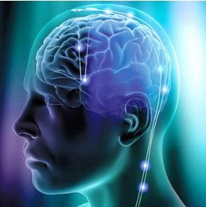
. Центральное место в психике человека занимают познавательные процессы:
ощущение;
восприятие;
представление;
воображение;
внимание;
память;
мышление;
речь.

Slide 9
Речь
Речь – это способ общения людей с использованием языковых конструкций.
Предполагает формулирование мыслей языковыми средствами и их понимание.

Slide 10
.
Словесный знак имеет значение – связь с объективно существующими объектами и их свойствами.
Личностный смысл- субъективное переживание содержания слова.

Slide 11
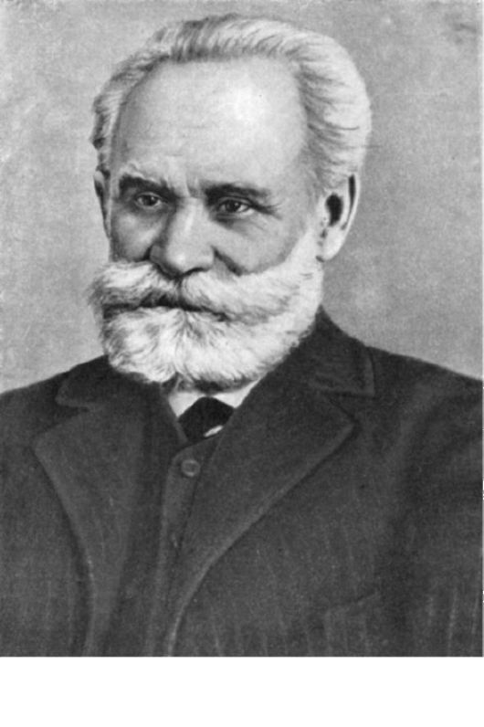
.
И. П. Павлов считал что только речевая деятельность дает возможность для человека отвлечения от действительности и обобщения, что является особенностью человеческого мышления. Язык служит средством сохранения общественного опыта, средством общения и интеллектуальным орудием мышления.
И. П. Павлов 26.09.1849 г. -
27.02.1936 г.

Slide 12
СВОЙСТВА РЕЧИ
ВЫРАЗИТЕЛЬНОСТЬ
СОДЕРЖАТЕЛЬНОСТЬ
ВОЗДЕЙСТВИЕ
ПОНЯТНОСТЬ
ПОУЧЕНИЕ
ПРИКАЗАНИЕ
НАСТАВЛЕНИЕ
ИНСТРУКТАЖ
СОВЕТ
ПРОСЬБА

Slide 13
.
ФУНКЦИИ РЕЧИ
ОБОЗНАЧЕНИЯ
ВЫРАЖЕНИЯ
ВОЗДЕЙСТВИЯ
СООБЩЕНИЯ

Slide 14
ВИДЫ РЕЧИ
ПИСЬМЕННАЯ
ВНЕШНЯЯ
УСТНАЯ
ВНУТРЕННЯЯ
МОНОЛОГИЧЕСКАЯ
ДИАЛОГИЧЕСКАЯ

Slide 15
Список литературы
Гиппенрейтер Ю.Б. Введение в общую психологию. М., 1996
Дьяченко М.И. Краткий психологический словарь/ М.И.Дьяченко, Л.А.Кандыбович. Минск:Хэлтон, 1998
Ждан А.Н. История психологии от античности до современности/А.Н.Ждан.Минск, 1999

Slide 16
Мироненко В.В. Популярная психология/ В.В.Мироненко. М.: Просвещение, 1990
Психология памяти: хрестоматия по психологии/ Ю.Б. Гиппенрейтер, В.Я.Романова. М.:ЧеРо, 2000
Психология ощущений и восприятия: хрестоматия по психологии по ред. Ю.Б. Гиппенрейтер, В.В.Любимова, М.Б.Михалевской. М.: ЧеРо, 1999

Slide 17
Спасибо за внимание!

